Slide 1
小世界现象
引出的一条科学研究的道路

Slide 2
辨析：“小世界”的含义
这个世界上的人不算多
相对于世界人口，地球的尺度太小
人类社会网络中，任何两个人之间最短路径长度都不超过“6”（即“六度分隔”）
社会网络中，任何两人之间存在短路径的概率很高，而且短视搜索经过短路径的概率也很高
两个本来不相识的出差人，在火车上容易聊到共同的熟人，引起感叹“这世界真小！”
“同班同学关系”（含小学、中学、大学等）是不是也是个“小世界”？

Slide 3
Milgram实验（1967）的计算思维
几百名初始者，要求每人通过转发，争取让一个指定的人收到一封信；
  向每个初始者提供了目标收信人的姓名、地址、职业等个人信息；
  规定：参与者只能将信件直接发给相当熟的人，并请他继续转发。因此，如果一个参与者不认识目标收信人，则他不能直接将信寄给他；
结果，约三分之一的信件经过平均六次转发到达了目标。
几百名…约三分之一到达
容错
（通过冗余）
不同的阶段（除了最后）做同样的事情
递归
给定目标特征，通过邻居转发，争取到达目标
短视（分散）
搜索

Slide 4
短视搜索（myopic search）
一种有目标的、基于局部信息的网络搜索过程。具有如下特点：
  每个节点有一个特征（根据需求可有不同定义），任何两个节点之间的特征可以谈差别（特征距离，不同于网络距离）
  每个节点仅知道自己和自己网络邻居节点的特征；特别是（因短视），不知道邻居有哪些邻居
  搜索过程可看成是信息传递的过程，节点将信息（目标节点的特征）传给离目标节点距离较近（差别较小）的网络邻居节点

Slide 5
短视搜索示例
节点：0, 1, …, 9, A, …,F，如图连接
特征：环上的位置；特征距离（差别）：环上的相对距离，例如，节点0和A的距离为6
从0开始，以A为目标的短视搜索：0-C-B-A
而不能是：0-F-A
F
0
E
1
2
D
3
C
4
B
5
6
A
9
7
8
于是我们看到，“短视搜索”没能走“最短路径”！

Slide 6
为什么实验结果是出人意料（难以置信）的
70亿人，假设每人认识1000个朋友如何？
尽管世界如此之大，但相距遥远的两人之间看起来存在着很短的社交关系链，于是世界又显得很小了－“小世界”

Slide 7
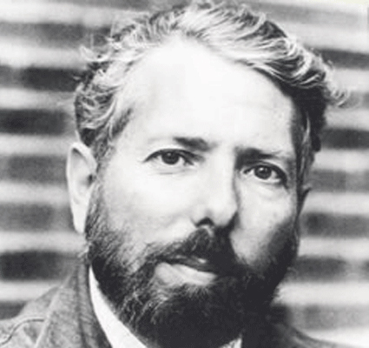
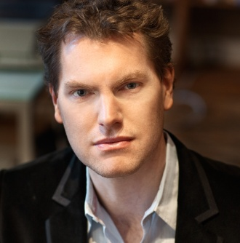



小世界，是人类社会网络中的一个规律吗 ？
随机中的确定，偶然中的必然？！

Slide 8
这实验结果是碰巧的？还是普遍的？即，人类社会网络中，任何两个人之间都存在短路径？
如果是，为什么呢？
  人类社会网络，是在时间的长河中演化而成，其中边的出现既有确定性，也充满随机性
  如何描述这样的结构？并且从中能得“小世界”现象。

Slide 9
面对重要实验现象的科学态度
重复实验，看是否偶然现象
尝试说明其必然性，探明背后的机理
社会现象也可以这样研究？

Slide 10
形成社会网络的两种基本力量
同质性
  亲属，邻里关系，同学，同事，共同兴趣
  对应社会网络中的大量的“三角形”（圈子）
  体现血缘或地缘等“亲近”关系
弱联系
  偶然的原因，认识的“远程”朋友
  对其所在的圈子并不一定熟悉
形式化，既体现这两种力量的作用，也便于我们分析其中是否有小世界现象？

Slide 11
小世界问题探索历程
实验现象
(1967)
重复实验
(…)
理论模型
(1998)
how
what
confirm
why
模型改善(2000)
测量验证
(2005)
根源探究
(now)
how &
“must be q=2”

Slide 12
“小世界”的研究之路
Milgram（米尔格拉姆）的实验（1967）
  第一个惊奇：六度分隔！
  第二个惊奇：那些信居然能沿短路径到达！
Watts-Strogatz的社会网络模型，对第一个惊奇给予了解释（1998）
Watts-Strogatz-Kleinberg模型，对第二个惊奇给予了解释（2000）
W-S-K模型在大规模OSN（大数据）中得到验证（2005）
实验现象
理论解释
测量验证

Slide 13
从现象到问题
社会网络中两节点间包含丰富的短路径！
分散搜索能够有效地找到这些短路径！
问题
  这具有普遍（规律性）意义吗？
  为什么社会网络具有这样的性质？它们源于社会网络的哪些基本原理？
    可以证明，完全随机的网络没有这样的性质
  换句话说，能否依据社会网络的某些基本原理，说明这种性质的必然性？

Slide 14
形成社会网络的两种基本力量
同质性
  共同朋友，邻里关系，同学，同事，共同兴趣
  对应社会网络中的大量的“三角形”（圈子）
  体现某种“亲近”（例如地理范围的）
弱联系
  偶然的原因，认识的“远程”朋友
  对其所在的圈子并不一定熟悉
一种什么样的形式化网络，既体现这两种力量的作用，也便于我们分析其中是否有小世界现象？

Slide 15

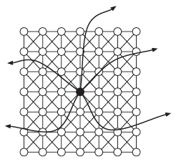
Watts-Strogatz模型（r,k）
定义一种图（网络），体现上述因素
  有许多“三角形”和少数随机的“远程边”
每两点之间有一个“网格距离”
想象大量节点排布成均匀网格状
连接近邻:确定性，连接远程:随机性
Notes:
很好地体现了地理位置上的远近
想象这个网格是很大的，上亿节点
“网格距离”的概念；
让所有网格距离小于或等于r的结点之间都有一条边；
让每个节点都有k条随机边－有可能连接到“很远的”节点

Slide 16
在这样的网络（图）上
可以证明：任何两个节点之间存在短路径的概率很高
于是人们就倾向于相信：世界上任意两人之间存在很短的“认识关系链”几乎是必然的。
《Nature》，1998
我们相信吗？
从这么简单化的抽象模型，得出的结论，能说明社会网络这么复杂事物的性质吗？

Slide 17
研究人员对这模型也有质疑
它解释不了Milgram实验的另一个重要现象：短路径不仅存在，而且通过短视搜索能发现
于是就有了“弱连接的概率应该随距离的幂次递减”的猜想，形成 Watts-Strogatz-Kleinberg 社会网络模型
证明了在其中短路径不仅存在，而且通过短视搜索能发现。同时还得到幂次q=2是最优的认识。
Notes:
“可找到”隐含着“存在”，反之不然。
马航MH370，一定在海里，但找不到。

Slide 18
回顾那个寄信（搜索）过程
每个人被告知：如果不认识目标人，就不能直接寄给他，但要有意识地转发，希望信件的下一站能离目标人近一些。
大量实验结果证明这样做是有效的－－信件实际走了短路径－－说明现实社会网络结构支持这种做法
理论分析在W-S社会网络模型上这样做效果不好－－信件走的路径很长－－说明该网络模型不支持这种做法
Notes:
这里是“走”。
W-S模型只说了“存在”

Slide 19
因此，需要一种社会网络模型
既反映任意节点对之间短路径的存在性，也支持在这种转发方式下短路径的可实现性
网络中需要什么样的结构特征来体现这样的要求？
两个节点无论相距多远，都要有机会很快接近；
两个节点的距离越近，存在直接连接的机会越大

Slide 20
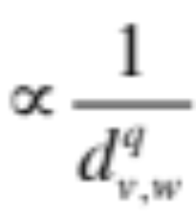
Watts-Strogatz-Kleinberg模型
在Watts-Strogatz模型基础上，让两个节点之间存在随机边的概率与距离的某个幂次（q）成反比
  q：控制远程连接的概率随距离递减的强度
w
v
u

Slide 21
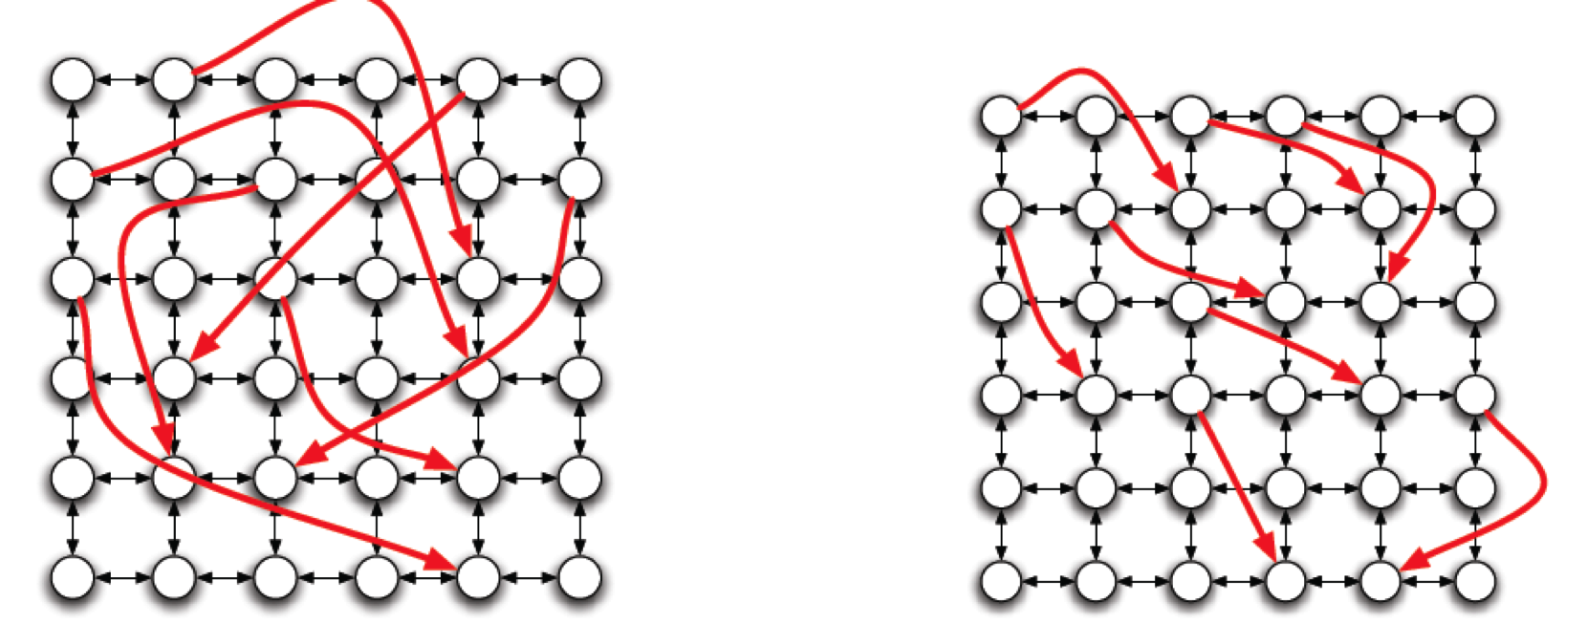
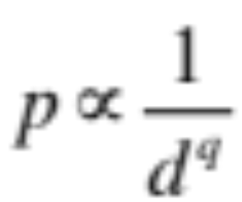
不同q值对随机连接长度的影响
q值较小，随机边倾向于较远（对距离的“惩罚”小，远处的节点多带来的优势明显）
q值较大，随机边倾向于较近
Watts-Strogatz模型对应于q=0
q太大也不好，远距离节点没了机会

Slide 22
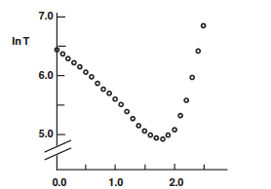
该模型的最佳工作参数（q）
理论结果：当q=2时，分散搜索达到最佳效果
仿真实验：由几亿个节点组成的网络中，考察不同的q值在分散搜索中的效果
  对于这种规模的网络，在指数q介于1.5和2.0 之间时搜索效果最佳
  随着网络规模的扩大，最佳的性能指数q越来越接近2
Nature 2000
横轴为参数q，纵轴为从一个节点到达另一个节点所需的平均时间（跳步）

Slide 23
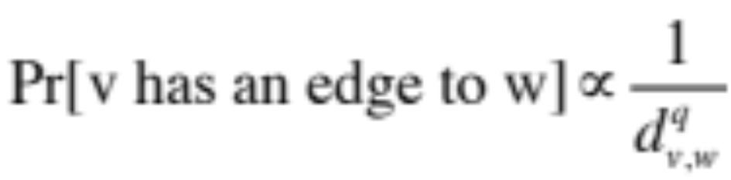
在这样的网络模型上的最优参数q=2
最优：导致很短的分散搜索路径
w
v
Milgram的实验表明，现实社会网络中，分散搜索的路径也很短，难道人们成为朋友的概率真的随空间距离递减，并且递减强度幂次q真的等于2吗？
u
w
v
u

Slide 24
存在社会关系的概率与空间距离的关系的示意
3/4, 3/10, 4/12, 3/14

Slide 25
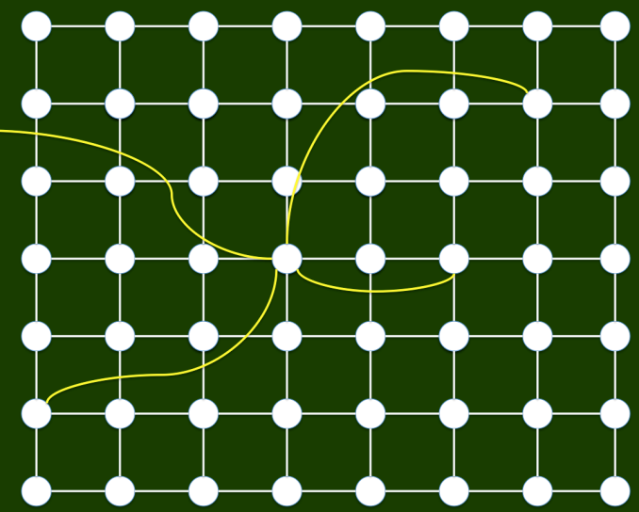
研究的进展（WSK）带来新问题
难道人类社会网络真是那样的？
同质性连接
弱连接
弱连接概率随距离幂次递减
幂次≈2
✔
✔
？
？！
模型中的距离，对应现实中的什么？
关系的密切性，交往的频繁性，机会的多少？
在地理空间意义上－－相距范围内的人数
在社会生活中－－共属社团（群体）的最小规模
？？？
最好能有真实网络数据验证这样的认识

Slide 26
利用在线社会网络进行验证
真实大规模在线社会网络是否体现了这个（W-S-K）网络模型的优化性质？
两人成为朋友的概率与其空间距离的平方成反比
如果是，则说明随机形成的社会网络可能具有某种本质的参数！
但是，在线社会网络的节点之间如何谈空间距离？

Slide 27

LiveJournal（LJ），1999年建立的社交网站

Slide 28
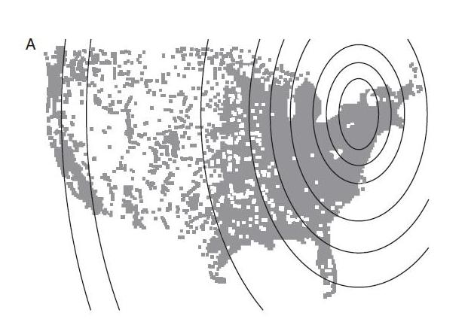
来自LiveJournal的实验数据
50万用户，含邮政编码信息（地理信息）
但他们是不均匀分布的，不符合模型的假设，需要做一些“适配性”工作
LiveJournal中用户的地理位置分布
Notes:
由于邮政编码信息的可得，于是每个节点对其他所有节点都可赋予一个rank。如此定义的rank将地理上非均匀分布的节点均匀化了。
可以注意到，两个节点相互的rank不一定是相同的。

Slide 29

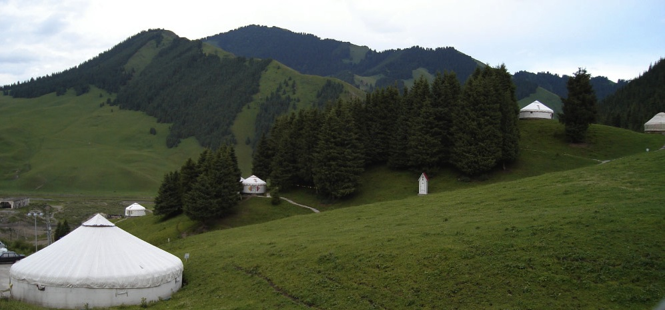
对社会网络的建立而言，地理距离范围内的人数比距离具有更实质性的意义

Slide 30
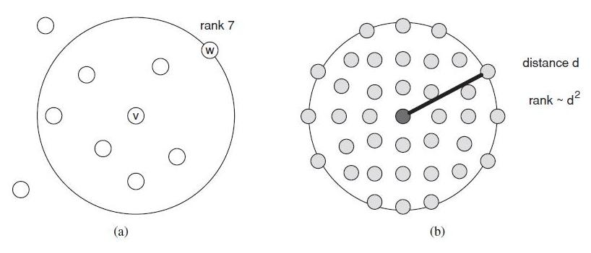
社会网络中结合地理距离的节点相对排名
可以看成是节点在地理上均匀分布时区域范围概念的一种推广，“排名”与“距离”有对应关系
这就使我们能一般性地处理节点在地理上分布不均匀的问题了
Notes:
由于rank“管的”是围绕节点的一个“面积”，它的变化就类比于d**2的变化。

Slide 31
D
B
A
C
r_{A}(B) = 9
r_{A}(C) = 2
r_{B}(D) = 5
r_{B}(A) = 12

Slide 32
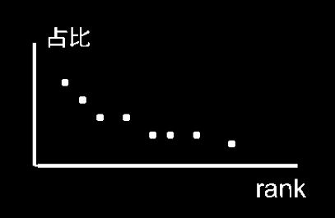
于是，给定每个节点的空间位置，就可以算出每个节点对每个节点的相对rank
但，怎么验证：人们有关系的概率随rank递减呢？
方法：利用社会网络给出的节点之间的关系数据，计算
排位r上朋友节点数
------------------
排位r上的节点总数
所反映的现象只有“大数据” 才能告诉我们！

Slide 33
数据处理
预处理：根据空间位置数据，得到每个节点相互之间的rank
根据上述结果和社会网络关系数据，得下表
主节点 | 从节点 | rank | 相邻？
1 | 2 | 6 | 1
1 | 3 | 100 | 0
… | … | … | …
2 | 1 | 5 | 1
… | … | … | …
简化算法要点：
以rank为key，排序；
对同一rank，
计算 Σ相邻／个数

Slide 34
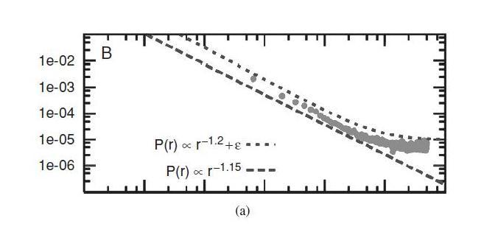
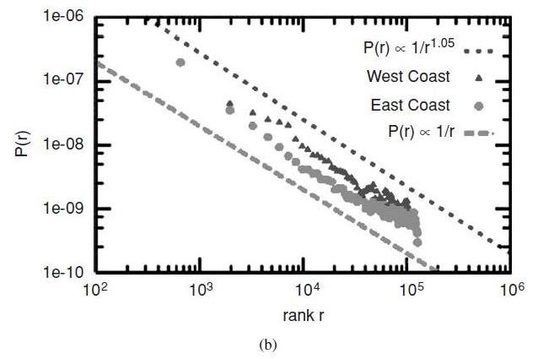
这样
  要验证的是
    在均匀地理分布情形，一个节点在任一距离上的朋友数量在同等距离节点总数中的占比随距离平方递减（1/d²）
  此时等价于要看
    一个节点在任一排名上的朋友（即有连接）数量在同等排名节点总数中的占比随排名递减（1/r）
这意味着，大量微观社交关系的建立总体上呈现一种最优化特征，或者说大量人群的随机社会活动相当于一台计算机，完成了一种优化计算（实现了最优参数）－－这可以看成是社会计算的一个实例，也是体现社会系统中微观与宏观关系的实例！
近乎完美的验证！（PNAS, 2005）
真实社会网络的测量参数与模型最优参数相当吻合！
Notes:
这说明“大自然”倾向于“最优化”！

Slide 35
人们之间的社会距离：进一步的概念
Watts-Strogatz-Kleinbeig（WSK）网络模型试图反映的社会网络特征
  由某种“亲近”（相似性）形成的近距离边
  随机的远距离弱联系边
  远程相邻节点数量在同距离节点总数中的占比随距离的平方减少
距离，是其中一个关键概念
  地理空间位置的关系体现最直接的距离概念
  节点的相对排名也体现了一种距离概念，克服了处理节点在地理空间上分布不均匀情形的困难
  在社会生活中，人们之间还有什么有意义的距离概念？

Slide 36
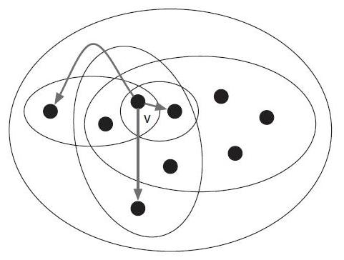
社团（社交聚点）与距离
一个人可能参加多种社团（组织机构，兴趣爱好群体等），社团是两人建立关系的一个基础（社团闭包）
可以想象，两人的亲近程度（“距离”）与共处社团的规模有关，越小越近
定义“社会距离”：两人同属最小社团的规模。
v属于5个大小分别为2，3，5，7，9的社团

Slide 37
进一步
如同在非均匀分布空间上的处理（建立以人数为基础的排名），也可以直接用这种社会距离作为排名
从而我们可以来考察以社会距离度量人们之间亲近关系的真实社会网络中是否也体现了WSK网络的参数性质
Adamic和Adar以惠普实验室人员的email数据为对象进行的分析表明，该性质体现明显：社会距离为r的员工之间产生网络连接的概率与r^{-3/4}成比例
  节点：员工；边：一段时间内交换过邮件
  社团：惠普实验室的管理层次结构
Social Networks, 2005

Slide 38
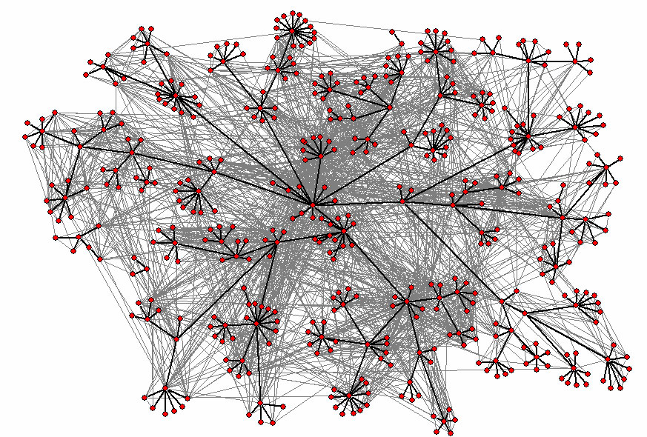
Email关系与组织机构层次的叠加分析
Notes:
灰线是email关系，粗线是实际中的“reporting line”，从边沿往中间走，层级越来越高

Slide 39
(page 549) … we start from an experiment, build mathematical models based on this experiment, make a prediction based on the models, and then validate this prediction using real data. This is very much how one would hope for such an interplay of experiments, theories, and measurements to play out.
（386页）… 从一项实验开始（Milgram），建立基于这个实验的数学模型（结合本地和远程的连接），然后基于这个模型做一种预言（控制远程连接的指数量值），最后根据实际数据验证这个预言（通过引入朋友关系排名推广模型，利用LiveJournal网络数据做验证）。这就是实验、理论、测量相结合的科学研究方式的一个典型体现。

Slide 40
可以进一步讨论的
社会网络结构建模与生成
  WS模型
  NW模型
  BA模型
  BA模型扩展
    EBA；适应度模型；广义线性优先模型
  其他模型
    森林火灾模型；Kronecker图模型；生产模型

Slide 41
小结
社会网络中的小世界现象
  短路径的存在性，短路径的可发现性
小世界现象源于社会网络的基本成因
  小世界现象使我们对社会网络结构有更加深刻的认识
社会网络中的小世界现象很可能隐含着一个新的规律
  两人建立关系的可能性随“社会距离”递减
小世界实验还体现了社会网络哪些特点
  核心外围结构

